Slide 1
A.L.I.C.I.A.
En el mundo de las matemáticas

Slide 2
A.L.I.C.I.A. En el mundo de las matemáticas
José Fidel Maldonado Hernández -- MATEMÁTICAS
Eduardo Sarmiento Gutiérrez -- LÓGICA
Luis Francisco Aldana Pérez -- INFORMÁTICA
Ciclo escolar 2018 – 2019
Fecha de inicio: Septiembre 2018
Fecha de termino: Febrero 2019

Slide 3
INDICE
ÍNDICE
Producto 1
Producto 3
Producto 2
Producto 4
Producto 5
Producto 6
Producto 7

Slide 4
1ra Reunión
ANÁLISIS DE LA INTERDISCIPLINARIEDAD
y EL APRENDIZAJE COOPERATIVO
CONCLUSIONES GENERALES

Slide 5
PRODUCTO 1 C.A.I.A.C.
La Interdisciplinariedad
1. ¿Qué es? | La construcción de un método de transmisión de conocimientos y saberes, además de la aplicación práctica de los mismos con un enfoque permita el desempeño social de acuerdo a la relación justa y sin jerarquía de distintas disciplinas. De acuerdo a la propuesta de Yves Lenoir en Interdisciplinariedad en educación: Una síntesis de sus especificidades y actualización, es romper con la tradición a partir de una pedagogía abierta. Propuesta que se refleja con la ponencia otorgada por Dr. Ricardo Mancilla, en donde se explican los beneficios de la interrelación de bases de acuerdo a las distintas asignaturas.
2. ¿Qué características tiene ? | A primera instancia, el estudiante va a relacionar los conceptos básicos de sus distintas asignaturas para así establecer un punto de encuentro, así como lo estipula R. Follari, en donde se sugiere un encuentro de docentes que permita la ágil relación entre distintas disciplinas. De esta forma, se fomenta la integración de saberes y se complementa el aprendizaje.
3. ¿Por qué es importante en la educación? | Para desarrollar la construcción del conocimiento colectivo. A partir de las ideas propuestas por R. Follari; se pueden crear paradigmas que no se habían considerado con anterioridad. De esta forma, los conocimientos particulares pasarán a ser un conocimiento general que se beneficie de la no jerarquía de disciplinas, según lo dicho por Yves Lenoir.
4. ¿Cómo motivar a los alumnos para el trabajo interdisciplinario? | Se puede explicar ejemplos específicos de cómo la unión de asignaturas convergen en la vida diaria a partir de los productos de la vida diaria. De esta forma, podemos lograr la atracción por la interrelación de las disciplinas a través de un ejemplo práctica y aplicable a un contexto y una realidad social.

Slide 6
5. ¿Cuáles son los prerrequisitos materiales, organizacionales y personales para la planeación del trabajo interdisciplinario? | Fomentar la reunión del docente involucrado en el plan escolar para mantener una línea de planeación que permita el desarrollo de los tópicos a partir de la relación de disciplinas. De igual forma, se deberá plantear una disposición que rompa paradigmas a partir de un nuevo modelo educativo. A partir de estas ideas, podemos entablar una apertura que permita la evolución del conocimiento y asimilando las áreas de oportunidad más allá de una especialidad.
6. ¿Qué papel juega la planeación en el trabajo interdisciplinario y qué características debe tener? | De acuerdo a las ideas de Yves Lenoir, funge como una guía para la integración de saberes en un proceso de construcción constante. Pensamiento que se refuerza de manera específica con la propuesta de R. Follari al entablar las bases del conocimiento por parte del docente involucrado para establecer tópicos en común.

Slide 7
El Aprendizaje Cooperativo
1. ¿Qué es? | Es una metodología en donde distintas disciplinas confieren y colaboran para elaborar un proyecto. A partir del conocimiento base de los tópicos a tratar, los alumnos podrán elaborar y conglomerar el entendimiento de distintas disciplinas en un producto.
2. ¿Cuáles son sus características? | La unión de disciplinas y del docente, como un grupo de trabajo que proponga ideas innovadoras a un plan de estudios que rompe con el paradigma previamente estipulado. De igual forma, el desenvolvimiento de una comunicación asertiva por parte de todos los involucrados.
3. ¿ Cuáles son sus objetivos? | Una relación óptima para involucrar a los relacionados con la transición del conocimiento, de acuerdo al plan de estudios estipulado. De esta forma, el docente podrá apoyar al alumnado para propiciar un ambiente de trabajo estable.

Slide 8
4. ¿Cuáles son las acciones de planeación y acompañamiento más importantes del profesor, en éste tipo de trabajo? | Establecer el objetivo de cada proyecto, entre docentes y alumnado para colaborar en un ambiente de trabajo estable, en donde se desarrolle y apoyo el conocimiento y la propuesta de nuevas ideas que relacionen los tópicos a tratar. A partir del conocimiento del proyecto, el docente podrá sugerir un plan de trabajo y el rol de cada individuo dentro del grupo de investigación. Una vez estipulado el plan de trabajo del proyecto, se diseñarán actividades inclusivas para desarrollar las habilidades de los estudiantes involucrados. A partir de la investigación y proposición de conocimientos, el profesorado podrá monitorear y evaluar los alcances obtenidos dentro de cada proyecto.
5. ¿De qué manera se vinculan el trabajo interdisciplinario, y el aprendizaje cooperativo? | La base del proyecto va a reflejar los principios básicos de cada disciplina que se va a tratar dentro de la investigación. De esta forma, se busca crear una relación de tópicos en donde surja un conocimiento que englobe a las distintas asignaturas desde un punto de vista diferente. A partir de esta idea, el alumno podrá notar la relación entre los diferentes tópicos y cómo se involucran sus asignaturas dentro de la vida diaria en un proyecto en común.

Slide 9
PRODUCTO 2 Organizador gráfico
A.L.I.C.I.A. en el mundo de las matemáticas
Informática:
Unidad 2. Procesamiento digital de la información.
Matemáticas:
Unidad 1. Los números reales para contar, comparar y medir
.
Lógica
Unidad 3. Para organizar el razonamiento: lógica deductiva.
LENGUA ESPAÑOLA
PINTURA

Slide 10
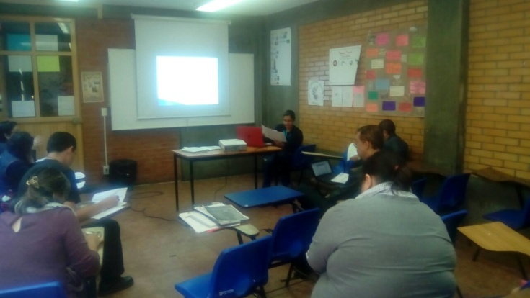
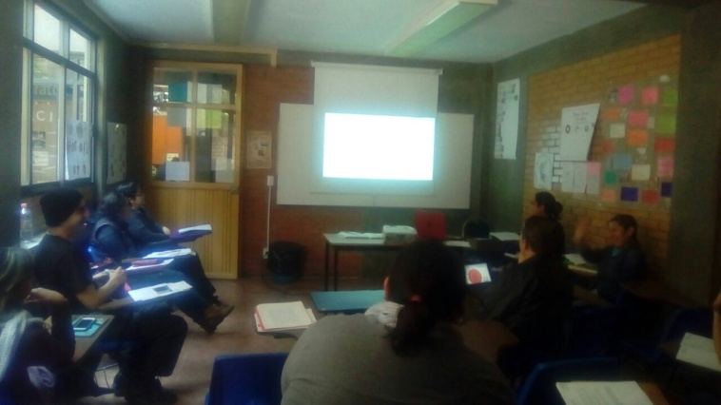
PRODUCTO 3 Evidencias fotográficas
1ra Reunión

Slide 11
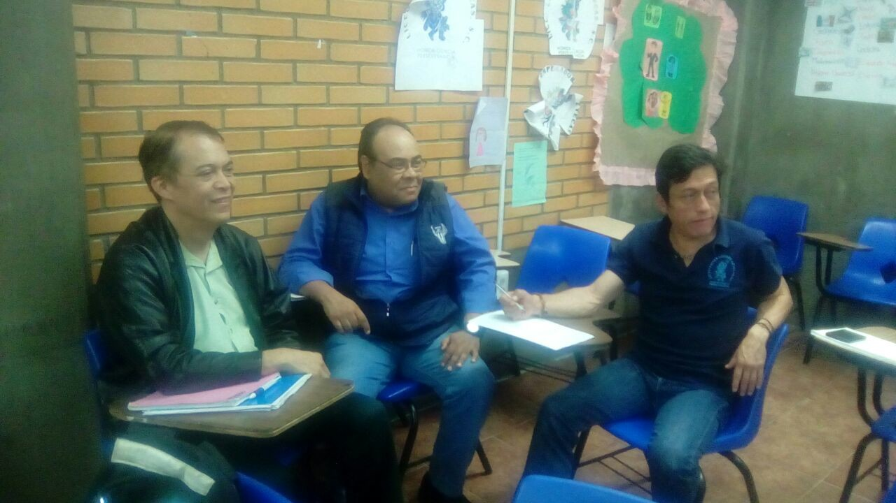
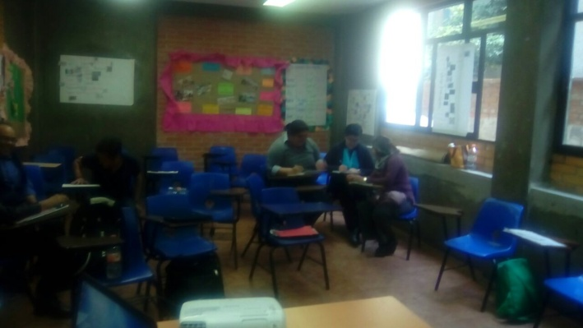
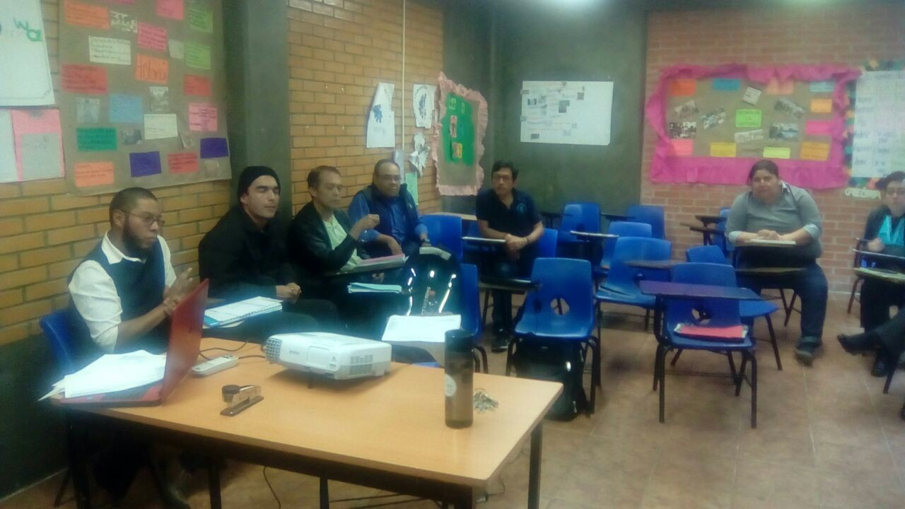

Slide 12
Trabajo de formación de equipos
Exposición de la información

Slide 13
2da Reunión
CONCLUSIONES GENERALES

Slide 14
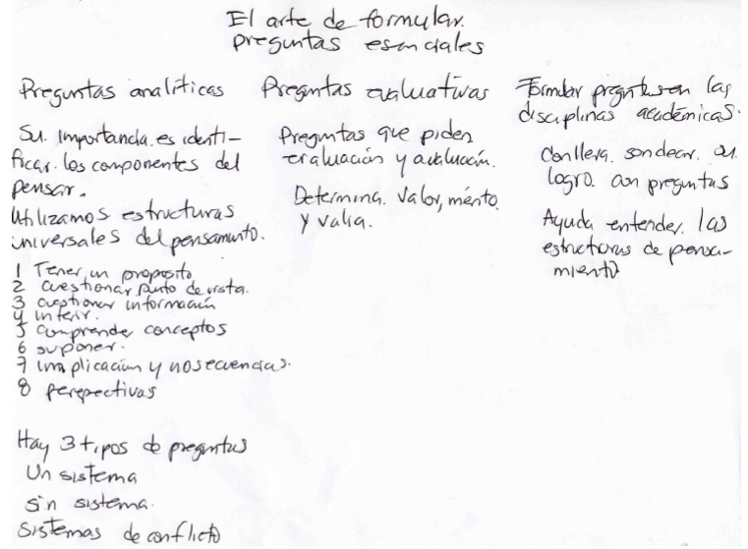
PRODUCTO 4 Preguntas esenciales

Slide 15
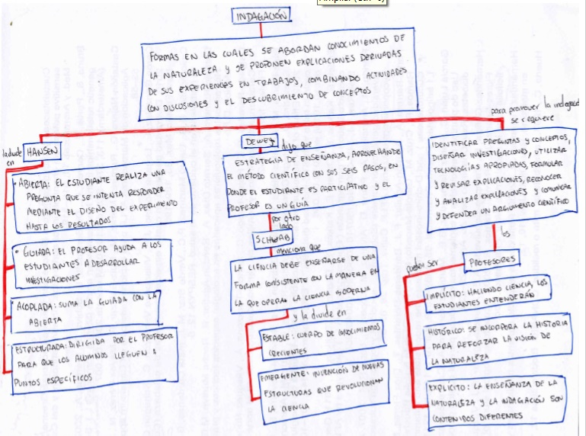
PRODUCTO 5 Proceso de indagación

Slide 16
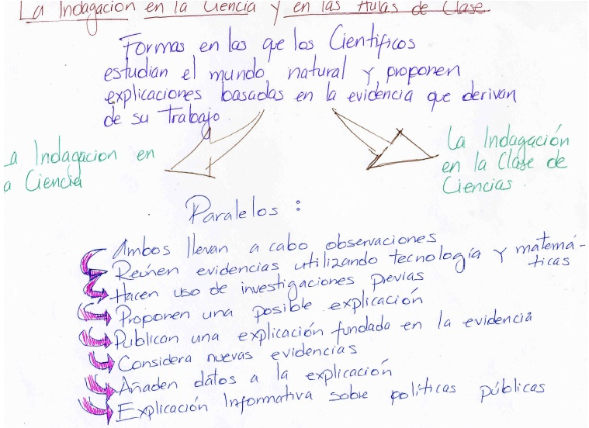

Slide 17
APRENDIZAJE
UTILIZANDO
EXPRESAR SUS IDEAS
INDAGACIÓN
INVOLUCRA
ALUMNO
MEDIANTE
PROYECTO FINAL
DOCENTE
INVESTIGAR
REALIZA
MOTIVA
LO DESRROLLA
DETERMINA EL TEMA A DESARROLLAR
RESULTADO
COMPARTIR INFORMACIÓN
SELECCIONA
ACTIVIDADES
COMPRENSIÓN DEL TEMA MÁS PROFUNDO
DETERMINA LOS PUNTOS A EVALUAR

Slide 18
PRODUCTO 6 A.M.E. ANALISIS MESA DE EXPERTOS
General
Planeación de proyectos Interdisciplinarios |  | Documentación del proceso y portafolios de evidencias
¿A qué responde la necesidad de crear proyectos interdisciplinarios como medio de aprendizaje? A la necesidad de ampliar el enfoque que tienen los alumnos sobre la relación íntima que tienen todas la asignaturas que llevan a lo largo de su vida académica. ¿Cuáles son los elementos fundamentales para la estructuración y planeación de los proyectos interdisciplinarios? Compromiso por parte del docente: Conocimiento de su currícula. Conocimiento de evaluación. Trabajo colaborativo. Indagación. Generar a los alumnos la conexión de algunos temas relacionados con otras asignaturas. ¿Cuál es “el método” o “los pasos” para acercarse a la Interdisciplinariedad”? Conocer el contenido del programa de su asignatura. Jerarquizar los elementos dentro del programa, los que pueden ser transferibles. Reconocer los temas que podrían relacionarse con otras asignaturas. Reconocer un elemento de la realidad que se pueda abordar con diferentes asignaturas. ¿Qué características debe de tener el nombre del proyecto interdisciplinario? Debe ser un nombre atractivo, novedoso y actual, para llamar la atención de los alumnos y la comunidad para que se interesen en él. |  | ¿Qué se entiende por “Documentación”? Consolidación de los aprendizajes. Es parte de una postura del docente como observador, los estudiantes fungen como los indagadores, así que todas las actividades que realicen los alumnos serán documentados. El docente, como observador, proporcionará una retroalimentación. ¿Qué evidencias de documentación concretas se esperan cuando se trabaja de manera interdisciplinaria? Material de exploración que describa el proceso del proyecto. Pueden ser fotografías, visitas virtuales, vídeos, cartulinas, etc. para que el profesor pueda seguir el proceso. ¿Cuál es la intención de documentar en un proyecto y quién lo debe de hacer? El alumno será el responsable. De esta forma, observará su avance a lo largo del proyecto para que se encuentre constantemente motivado de acuerdo a sus logros. Así, el alumno descubrirá que su trabajo es digno de mostrar a otros.

Slide 19
Gestión de Proyectos interdisciplinarios |  | El desarrollo profesional y la formación docente
¿Qué factores se deben tomar en cuenta para hacer un proyecto? ¿Cómo se deben organizar? Tomar en cuenta el alcance del proyecto para organizar el tiempo que se le dedicará. Debe tener objetivos a corto, mediano y largo plazo. Planear, programar tiempos para la organización. Evidenciar el o los resultados del proyecto. ¿Cómo se pueden identificar los puntos de interacción que permitan una indagación, desde situaciones complejas o la problematización? Realizar el planteamiento del problema, ver el problema en diferentes perspectivas y enfoques, para relacionarlo con las asignaturas involucradas. Inferir la solución del mismo por medio de distintos puntos de vista. Si se toma en cuenta lo que se hace generalmente, para el trabajo en clase ¿Qué cambios deben hacerse para generar un proyecto interdisciplinario? Que el profesor le informe a los alumnos los temas que se consideran interdisciplinarios en los cuales sustentan el proyecto interdisciplinario. El alumno genere sus propios cuestionamientos para la resolución del proyecto. Que el alumno genere el material exploratorio resultado de sus investigaciones. ¿Cómo beneficia al aprendizaje el trabajo interdisciplinario? Para el desarrollo cognitivo de los alumnos, permitiendo implementar diferentes habilidades en el desarrollo de los procesos de la vida cotidiana. |  | ¿Qué implicaciones tiene, dentro del esquema de formación docente, el trabajo orientado hacia la interdisciplinariedad? El docente pueda reconocer que el conocimiento no está acabado. Sigue revolucionando. No hay una única forma de transmitir ese conocimiento. No hay una única forma para que ese conocimiento sea comprendido por los estudiantes. El modo de acceso a ese conocimiento no puede ser único. ¿Qué dimensiones deben tenerse en cuenta para proyectos interdisciplinarios? El proyecto debe ser atractivo, novedoso y actual para los alumnos.

Slide 20
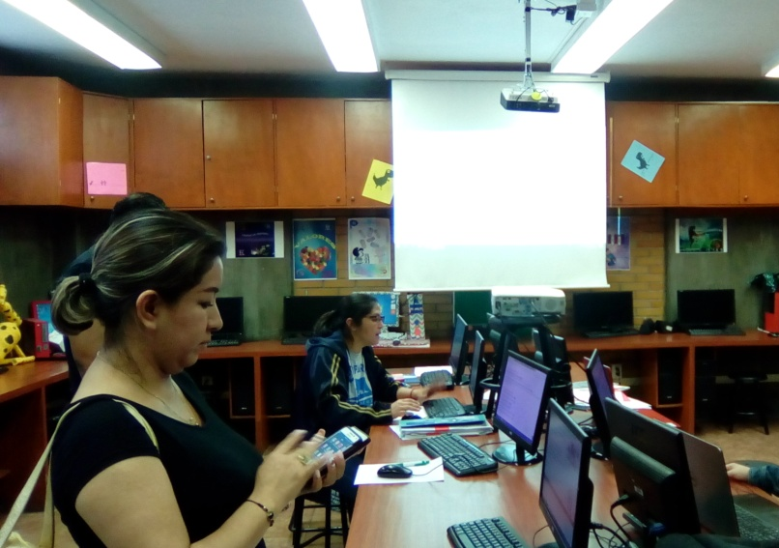
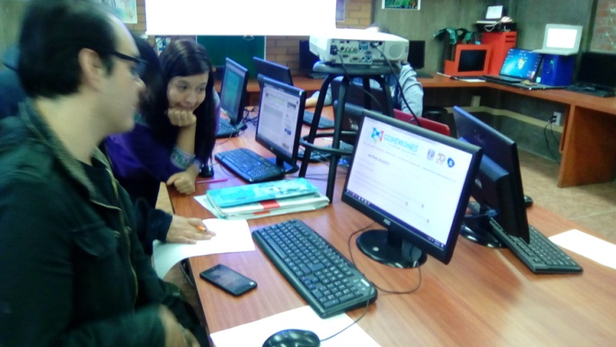
2da Reunión

Slide 21
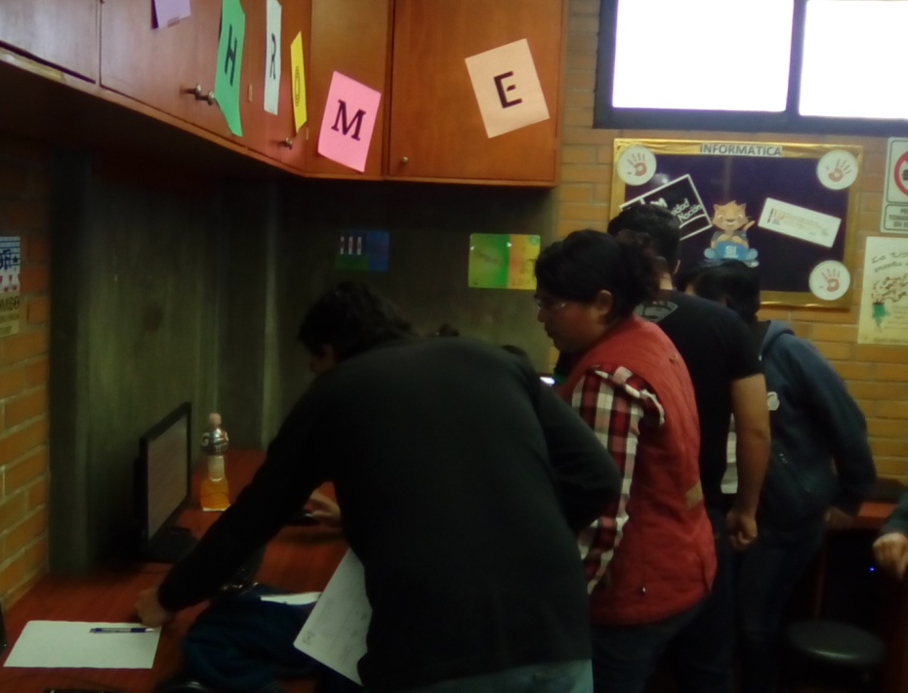
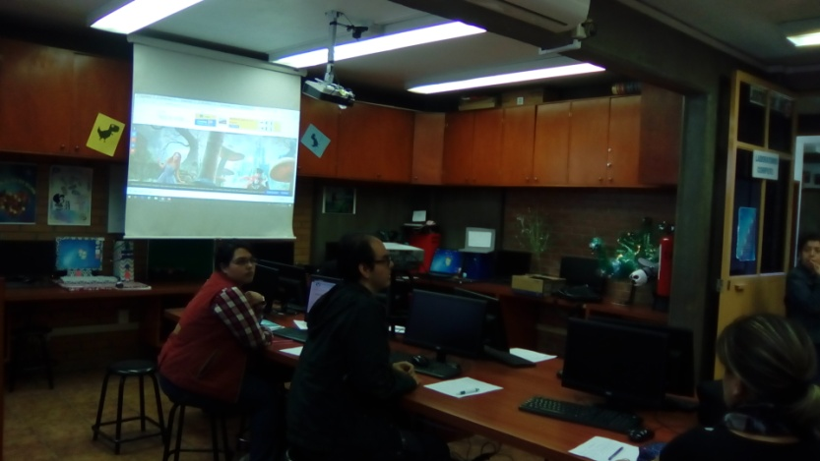
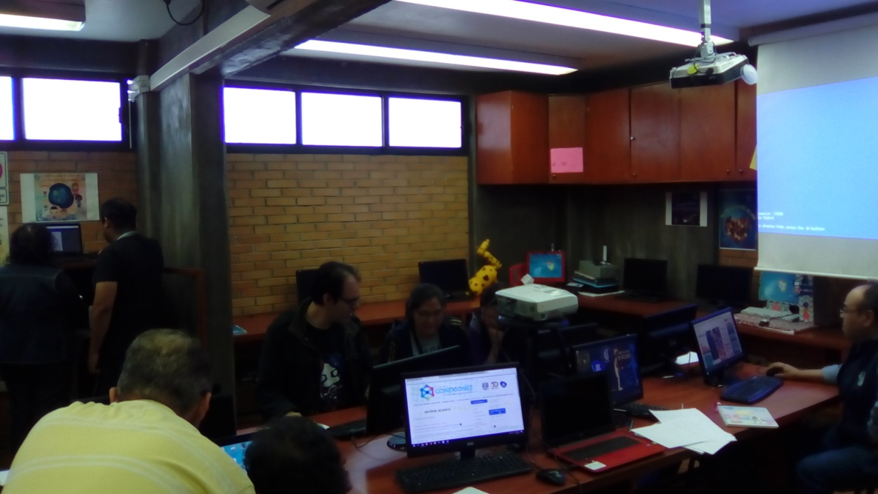

Slide 22
3ra Reunión
Planeación general del proyecto interdisciplinario

Slide 23
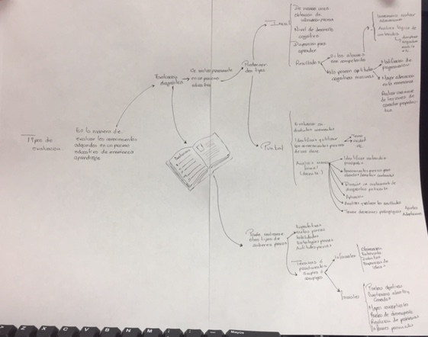
PRODUCTO 7 Formas de evaluación

Slide 24
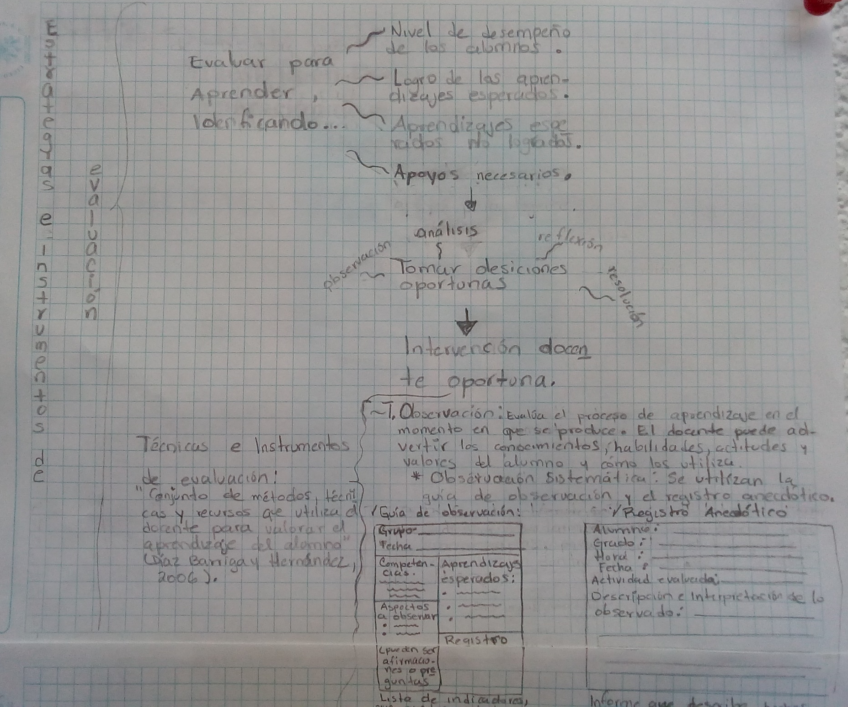

Slide 25
Formas
de evaluación
Formativa

Slide 27
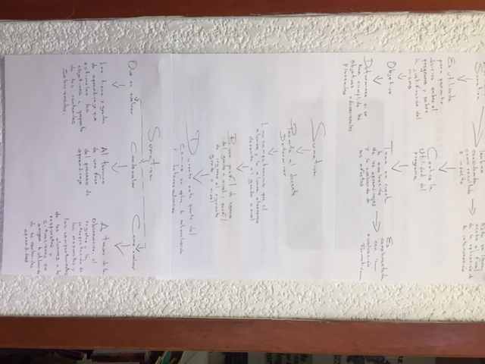
Formas de evaluación
Sumativa

Slide 28
Contexto. Justifica las circunstancias o elementos de la realidad en los que se da el problema.
Introducción y/o justificación del proyecto.
El bajo rendimiento y la alta reprobación que se presenta en el aprendizaje de las matemáticas es una grave problemática en un alto porcentaje de alumnos de todos los niveles educativos en nuestro país. Lo anterior repercute en una deficiencia en el desarrollo del razonamiento, del pensamiento lógico y analítico ya que ayuda a ordenar ideas para expresarlas adecuadamente, así como en la resolución práctica de problemas al poder identificar prioridades. Partiendo de las estadísticas de reprobación parcial de los estudiantes de 4º grado de Preparatoria nos dimos a la tarea de realizar un ejercicio de reflexión colectiva entre el personal docente del área, así como de áreas del conocimiento, junto con los alumnos de 4º grado de Preparatoria, de donde surgieron las siguientes preguntas: ¿Por qué tienen que ser tan difíciles y tan aburridas las matemáticas? ¿Tienen una aplicación real para la vida los conocimientos matemáticos que vemos en la Preparatoria? ¿Por qué hay un bajo rendimiento y un alto índice de reprobación en esa materia? ¿Habrá otra forma de enseñar y aprender las matemática¿ Con las respuestas que se daban pudimos percatarnos que esta problemática es multicausal, donde algunas de estas causas rebasan por completo al contexto escolar y se sustentan en el contexto económico y social en el cual se desarrollan los alumnos, así como el contexto familiar y las situaciones anímicas y psico-emocionales que presentan los alumnos y maestros. Dentro del ámbito escolar fue recurrente el cuestionamiento acerca de si existen formas diferentes, más divertidas, lúdicas y atractivas de impartir las matemáticas para que ayuden a los alumnos a despertar un interés en la forma de enseñanza y facilite su aprendizaje, para ello se pensó en conjunción de otras disciplinas para desarrollar formas diferentes de aprender y aprehender el conocimiento matemático.

Slide 29
II. Intención. Sólo una de las propuestas da nombre al proyecto. Redactar como pregunta o premisa problematizadora.
Resolver un problema Explicar de manera detallada cómo se puede abordar y/o solucionar el problema.
Problema: El bajo rendimiento y la alta reprobación que se presenta en el aprendizaje de las matemáticas junto con la apatía, rechazo y hasta temor hacia el aprendizaje de las matemáticas. Se trata de un problema de fondo que atañe a todo el sistema educativo y que no podemos abordar aquí. No obstante, hay que tener en cuenta que se trata de un prejuicio asumido con naturalidad por estudiantes y docentes y, en cierta forma, por la sociedad en general. Por un lado, hablar de bajo rendimiento no es sólo una cuestión que refiere a las formas de evaluación sino también a las formas en que se construyen las relaciones entre el docente, el estudiante y la institución educativa en la que se da el proceso de aprendizaje. Desde luego, las relaciones entre estudiantes y docentes son múltiples: en el aula, en el pasillo, en la puerta de la institución, al momento de evaluar, etcétera. En esas relaciones se mezclan aspectos subjetivos, psicológicos, humores y ánimos que impactan en el rendimiento toda vez que ahí se anuda la parte actitudinal. Pero además, si esas relaciones se construyen de forma vertical donde el Maestro aparece como el iluminado que trasmite un cúmulo de conocimiento previamente seleccionado a los estudiantes, entonces no podemos recriminar su actitud pasiva y hasta de rechazo en cualquier asignatura.

Slide 30
Es por ello que, el primer paso, antes de emprender un proyecto de trabajo, debe ser la modificación del ámbito actitudinal comenzando por el docente. En concreto, debe darse un acercamiento amigable con los estudiantes, ubicar a cada uno (por lo menos en lo general y algún rasgos distintivo) y que sepan quién es ese docente que se para frente al aula. Lo más probable es que, un docente que genere empatía con los estudiantes, tendrá mayor credibilidad y aceptación al momento de proponer algún tipo de trabajo escolar. Por otro lado, en cuanto la apatía, rechazo y hasta temor hacia el aprendizaje de las matemáticas, diremos lo siguiente. Una vez que se ha creado un clima propicio dentro del aula, y sin perder de vista las condiciones materiales que ofrece la misma institución, hay que servirse de diferentes estrategias que mantengan la horizontalidad en el aprendizaje. Es decir, bajo una especie de circularidad (contenidos-docentes-estudiantes) propiciaremos un trabajo que parte de lo lúdico (juegos y entretenimientos intelectuales) hasta llegar a un ámbito más formal.
Serán los estudiantes quienes desarrollen por sí mismos sus capacidades superiores (pensamiento crítico, pensamiento creativo, pensamiento resolutivo, pensamiento ejecutivo) sin dejar de fortalecer las capacidades básicas (esto último refiere al modelo de Martiniano Román Pérez) en la conformación de un proyecto colaborativo que gire en torno de las matemáticas. Asimismo, sin olvidar las atinadas críticas de Sartori o Chomsky al uso desmedido de las tecnologías en la Era de la información, nos serviremos de algunas de ellas para generar materiales lúdicos de trabajo y que esté al servicio de la comunidad LEA. El enfoque particular: matemáticas, lógica, informática. El enfoque general: las matemáticas. Así pues, con ello queremos que los estudiantes, se acerquen de manera autónoma a estas asignaturas y ellos mismos descubran el amplio y maravilloso mundo de las matemáticas. Pero ese mundo, no está dado sino que lo van a construir apoyándose del razonamiento lógico natural y formal, de las herramientas tecnológicas (módulos y micro-sitios) y su creatividad bajo un trabajo colaborativo y creativo. Ese mundo se llamará: A.L.I.C.I.A en el país de las matemáticas.

Slide 31
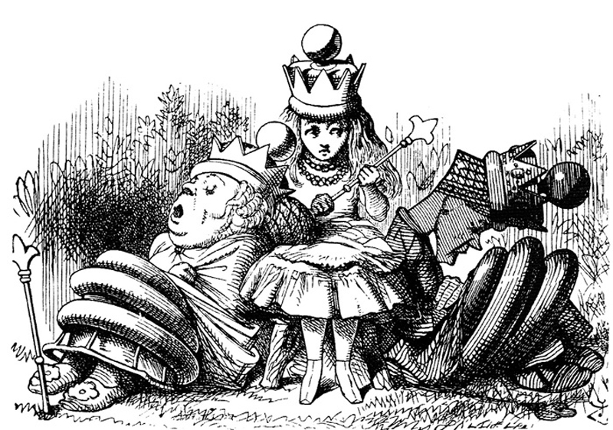
III. Objetivo general del proyecto. Tomar en cuenta todas las asignaturas involucradas.
Construir actividades lúdicas que despierten el interés en el aprendizaje de las matemáticas para encontrar la relación práctica de estas con la vida cotidiana y profesional, a través del uso de las TIC.
Objetivo específico
Reportar una ACTITUD positiva hacia las matemáticas, realizando actividades LÚDICAS nacidas de la INICIATIVA de los alumnos que buscan un CAMBIO auténtico haciendo uso de la IMAGINACIÓN
para estar en ARMONÍA con el
mundo que los rodea.

Slide 32
IV. Disciplinas involucradas en el trabajo interdisciplinario.
Disciplinas: | Disciplina 1. Matemáticas | Disciplina 2. Lógica | Disciplina 3. Informática
1. Contenidos/Temas Involucrados del programa, que se consideran. | Unidad 1.- Los números reales para contar, comparar y medir | Unidad 3.- Para organizar el razonamiento: lógica deductiva | Unidad 2.- Procesamiento digital de la información
2. Conceptos clave, Trascendentales. Conceptos básicos que surgen del proyecto, permiten la comprensión del mismo y pueden ser transferibles a otros ámbitos. Se consideran parte de un Glosario. | Lenguaje matemático Códigos Razonamiento lógico Número reales | Concepto Razonamiento Proposición Deducción Inducción Inferir Analogías Argumentación Pensamiento crítico y analítico. | Programación Habilidades digitales Tecnologías de la información Dispositivos digitales Buscadores, bases de datos, bibliotecas digitales y sitios web Procesamiento de información Pensamiento lógico, matemático y algorítmico.

Slide 33
Objetivos o propósitos a alcanzar. | Desarrollar actividades y herramientas atractivas para el aprendizaje de las matemáticas. Incitar a los alumnos para generar interés a través del juego y las tecnologías modernas en el aprendizaje de la asignatura. | Diseñar una serie de actividades que faciliten el acercamiento a las matemáticas. Discutir la importancia de las matemáticas a través de experiencias lúdico-formativas. | Programar módulos y micro-sitios que coadyuven en el aprendizaje de las matemáticas. Aplicar los conocimientos informáticos para elaborar diapositivas, juegos o aplicaciones para la enseñanza de la misma asignatura.
4. Evaluación. Productos /evidencias de aprendizaje para demostrar el avance del proceso y el logro del objetivo propuesto. | Juegos y diapositivas en primera instancia entregadas por escrito o en forma de infografías relacionadas con los temas que verá en el curso. | a. Juegos y materiales en funcionamiento en el sitio. b. Informe por escrito sobre cada una de las labores. c. Cuestionario y ejercicios elaborados y respondidos por los estudiantes. | Minisitios y módulos elaborados por los alumnos que contengan juegos y diapositivas para el aprendizaje de las matemáticas. Ejercicios de programación.
5. Tipos y herramientas de evaluación. | Entrega de productos Rúbricas | Entrega de productos. Rúbricas | Entrega de productos Rúbricas

Slide 34
V. Esquema del proceso de construcción del proyecto por disciplinas.
 | Disciplina 1. | Disciplina 2. | Disciplina 3.
1. Preguntar y cuestionar. Preguntas para dirigir la Investigación Interdisciplinaria. | ¿Existe una forma lúdica de aprender las matemáticas? | ¿Cómo sería tu vida sin las matemáticas? ¿Se puede pensar sin matemáticas? ¿Cuál es la relación práctica del conocimiento matemático en la vida diaria? | ¿Cómo nos sirven las nuevas tecnologías de la información y comunicación en la resolución de problemas?
2. Despertar el interés (detonar). Estrategias para involucrar a los estudiantes con la problemática planteada, en el salón de clase | A través de procesos mentales que involucran las matemáticas para resolver o ganar el juego. | A través de juegos de “azar” donde se involucra la estadística, el pensamiento abstracto, el razonamiento lógico - matemático. a. Elaborarán como juego electrónico un memorama (operaciones y resultados) b. Rompiendo la lógica. En el sitio deberán construir una historia al revés. Los participantes deberán reconstruirla en sentido contrario. c. Organizarán un concurso en la escuela que promueva la coherencia y secuencia lógica en el razonamiento matemático. El juego consiste en decir, y a contra reloj, la mayor cantidad de palabras asociadas a las matemáticas que tengan sentido y relación. Se grabará y subirá al sitio. | Mostrar las nuevas tecnologías de la información y comunicación que existen para la resolución y desarrollo de problemas de una forma amigable para el usuario final y desarrollador

Slide 35
3. Recopilar información a través de la investigación. Propuestas a investigar y sus fuentes. | Búsqueda de juegos matemáticos y aplicaciones ya existentes en la web. | Investigación (método inductivo) sobre la perspectiva de los estudiantes, docentes y trabajadores que se tiene en LEA sobre las matemáticas. Búsqueda de información periodística sobre el estado actual de las matemáticas en las escuelas de media superior (método deductivo). | Investigar sobre la programación HTML5, CSS3, PHP, Servidores Apache y Tomcat, Base de datos MariaDB
4. Organizar la información. Implica: clasificación de datos obtenidos, análisis de los datos obtenidos, registro de la información. conclusiones por disciplina, conclusiones conjuntas. | Selección de temas en el programa operativo Revisión de los diferentes programas y aplicaciones para trabajar los diferentes contenidos del programa. Selección y verificación de la utilidad. | Identificar diferencias y semejanzas en los datos obtenidos. Clasificar rangos educativos (4to, 5to,6to). Exponer de forma escrita la información y datos ya ordenados. | Selección del API para programar Diseño del sitio Diseño del contenido Programación de los módulos Ensamblaje de los módulos Prueba de operabilidad Rediseño Comunicación del sitio a la comunidad Retroalimentación
5. Llegar a conclusiones parciales (por disciplina). Preguntas útiles para el proyecto, de tal forma que lo aclaren, describan o descifren (para la reflexión colaborativa de los estudiantes). ¿Cómo se lograrán? | ¿Los juegos desarrollan o refuerzan alguna habilidad? ¿Aumenta el nivel de dificultad conforme se avanza? ¿Los estudiantes entienden cómo jugar? | Deducir conclusiones generales por rango. ¿Qué razones se ofrecen para rechazar las matemáticas? ¿Son los juegos una alternativa favorable para el aprendizaje de las matemáticas? | ¿El sitio es amigable con los usuarios? ¿Es fácil corregir errores por parte del desarrollador? ¿Es fácil de usar y entender cada minisitio? ¿Fluye de forma adecuada entre pagina y pagina? ¿Qué tan frecuente se actualizarán los juegos? ¿Las instrucciones son claras y precisas?

Slide 36
6. Conectar. ¿De qué manera las conclusiones de cada disciplina se vinculan, para dar respuesta a la pregunta disparadora del proyecto? ¿Cuál será la estrategia o actividad que se utilizará para lograr que haya conciencia de ello? | Partimos del hecho que especifica que cada disciplina abre un campo específico para la resolución de cuestiones, por ejemplo: el bajo rendimiento o el tedio que ocasionan las matemáticas. Por eso, a partir de la asignatura, vamos a enfatizar en el juego como una estrategia que facilita su aprendizaje. Desde el plano de la lógica se ofrecen razones y argumentos para justificar los juegos y en el plano de la informática se van a materializar. De esta forma, se visibiliza el juego con las matemáticas de manera accesible y como producto de los estudiantes. En las conclusiones se reflejaría el manejo de la programación como una condición que facilita el acceso al aprendizaje matemático. De igual forma, se espera la comprensión lógica de las matemáticas y su condicionamiento a partir del tipo de programación que se desarrolle. En suma: el buen uso de la programación entraña el manejo de la lógica (ordenamiento racional) y, como herramienta, permite que las matemáticas estén al alcance de los estudiantes. La inclusión de otros sectores de la comunidad LEA al proyecto A.L.I.C.I.A en el mundo de las matemáticas permuta en la idea de elaborar un proyecto que sea refinado, actualizado, y que culmine en un proyecto permanente en el que participen la comunidad estudiantil, profesores y agentes externos. Esto requiere de la motivación y unidad de docentes para ampliarlo hacia los otros niveles del plantel (preescolar, primaria y secundaria).
7. Evaluar la información generada. ¿Qué otras investigaciones o asignaturas se pueden proponer para complementar el proyecto? | Lengua Española Dibujo II

Slide 37
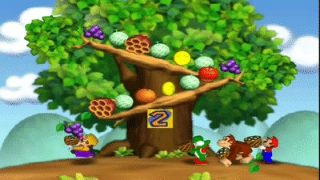
Ejemplos de videojuegos
relacionados con las matemáticas:
Instrucciones: Descubre el número que debes obtener para evitar los panales de abeja.
Si JUGADOR 1 determina X y JUGADOR 2 determina Y. ¿Cuál será el valor numérico de Z para ganar el juego?
¿Qué elementos de azar interfieren en la dinámica?
¿Cuál es la probabilidad de que JUGADOR 1 cambie el valor de X y cómo afecta al resultado?

Slide 38
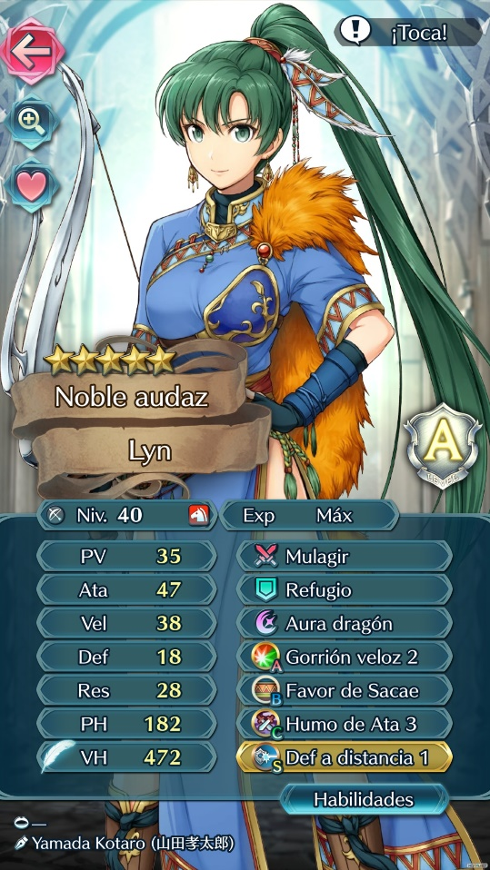
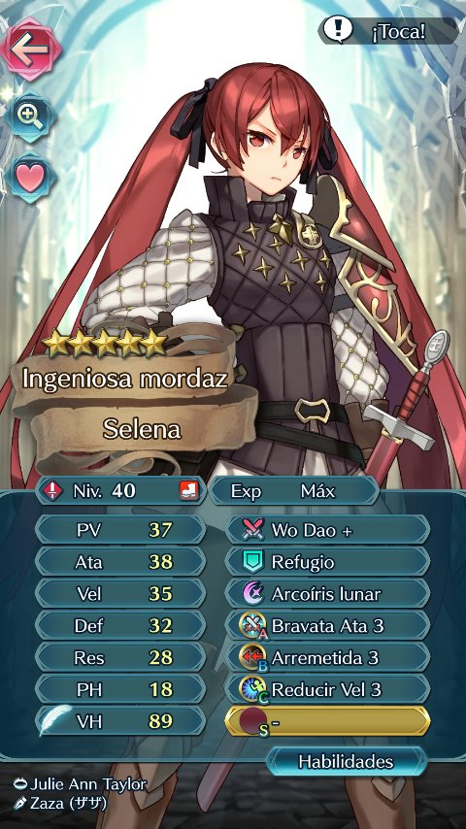
Instrucciones: Determina el resultado del combate.
El personaje que alcance un valor de 0 o menos en sus PV (Puntos de vida) será eliminado.
El JUGADOR 1 inicia el combate.
Se aplica el valor de ATA (ataque) del JUGADOR 1 en contra del valor de DEF (defensa) del JUGADOR 2. El resultado se resta en contra de los PV del JUGADOR 2.
Se aplica el valor de ATA del JUGADOR 2 en contra del valor de DEF. El resultado se resta en contra de los PV del JUGADOR 1.
Si el valor de VEL (velocidad) del JUGADOR 1 es el doble del oponente, el JUGADOR 1 atacará de nuevo. De lo contrario, el combate termina.

